Slide 1
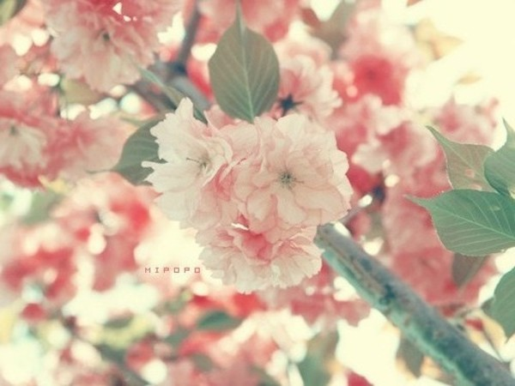

精油 基础知识
Essential oil

Slide 2


Contents
目录
精油概论
01
单方精油各论
02
03
复方精油介绍
04
精油的调配
Notes:
模板来自于 http://meihua.docer.com/

Slide 3
精油概论
01

Slide 4
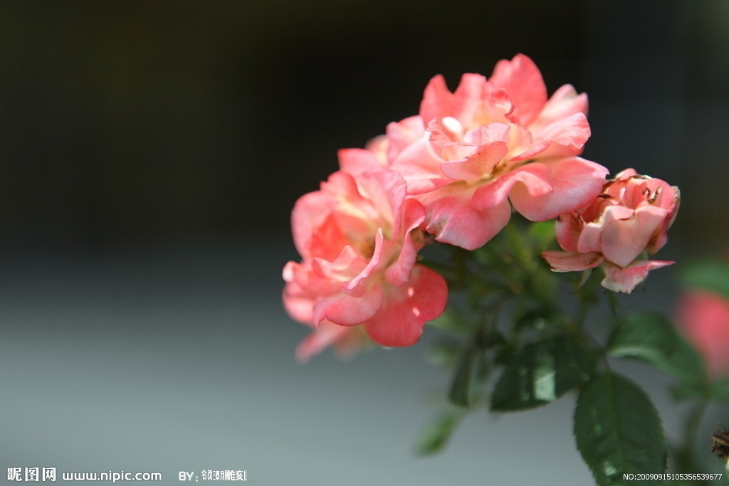

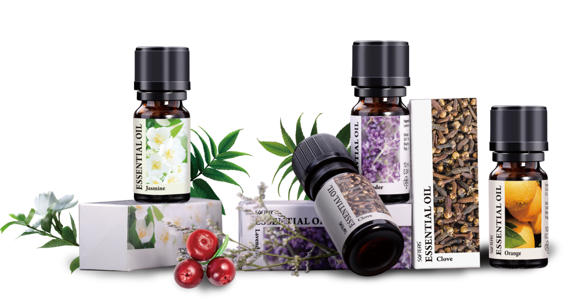
精油是从植物的花、叶、茎、根或果实中，通过水蒸气蒸馏法、挤压法、冷浸法或溶剂提取法提炼萃取的挥发性芳香物质

Slide 5
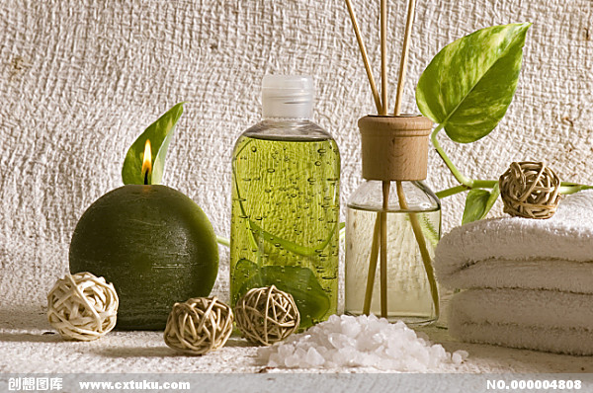
根据配方，精油还分为单方精油和复方精油
单方精油：是从一种植物的整株或某一个部位萃取而得的精华成分，纯度极高，充分稀释后才能用在皮肤上。
复方精油：是指几种单方精油已搭配好再加上基础油调配而成，可供立即使用，能直接用于皮肤的配方精油。

Slide 6
基础油：
  也被称作媒介油（Carrier Oil）、植物油。是从植物的核果、种子或胚芽中萃取的非挥发性油脂。是用来稀释精油的最佳选择。
精油
基础油
复方精油

Slide 7
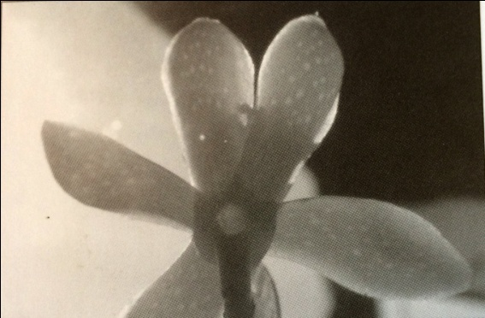
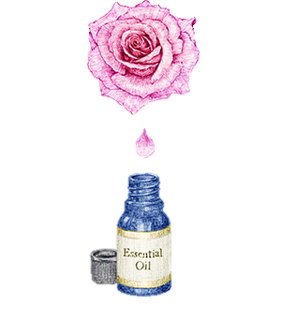
植物为什么产生精油？
芳香植物香气的来源——精油
储存精油的组织——腺毛、油细胞、油管、油室
从植物来看精油的作用——为了活下来
精油对于植物的作用
① 引诱或忌避昆虫； ② 防御捕食者； ③ 防御细菌、病毒； ④ 愈合伤口； ⑤ 抑制其他植物的发芽、生长； ⑥ 防止干燥； ⑦ 在植物体内发挥生理活性

Slide 8
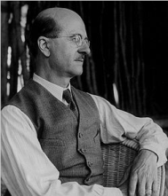
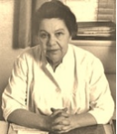


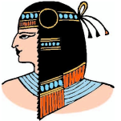
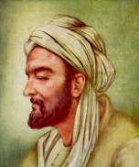
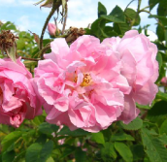
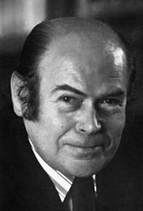
精油的历史
辉煌的古代历史
暗淡的近代史
现代的复兴
传统、天然、有效
科学的支持
雷奈摩里斯·加德佛塞
Rene-Maurice Gattefosse
玛格丽特·摩利
Marguerite Maury
原始
社会
古埃及
前3000年
古中国
前2070年
古罗马
前9世纪
阿拉伯国家
622年
19世纪
1937年
二战期间
二战期间
爱维西纳
Avicenna
珍·瓦耐
Jean Valnet
Notes:
乳香：眼部护理、去皱精华里面都有添加

Slide 9
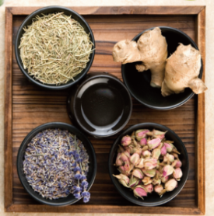
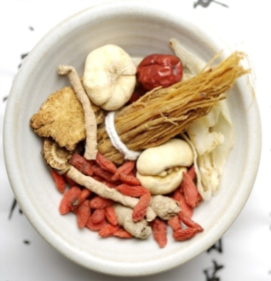
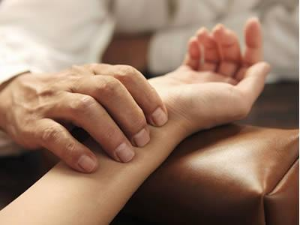
芳香疗法 VS 中医
A
使用的都是100%纯天然物质
B
都需要深度咨询，量体配置
C
未病先防，帮助身体自愈

Slide 10
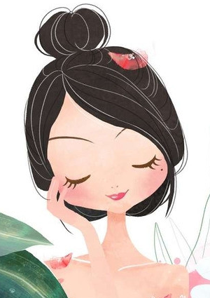
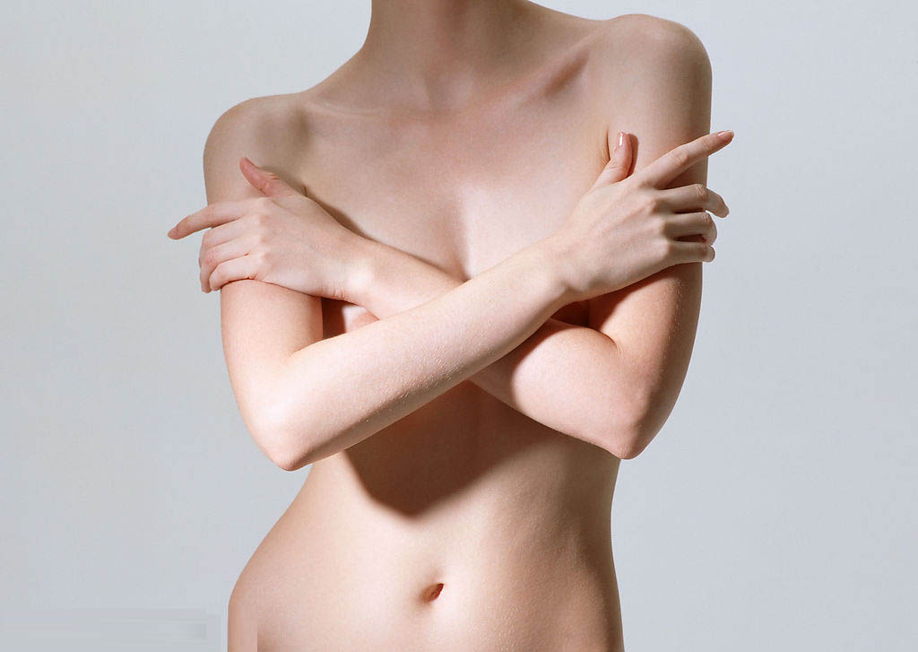

精油的三大功效
护肤功效
生理功效
心灵功效
美白补水、提亮肤色
淡化疤痕、平衡油脂分泌
促进细胞再生
生发护发，改善睡眠
，放松肌肉，舒缓压力
平衡身心，舒缓情绪，净化安抚心灵

Slide 11
精油的特性
脂溶性。难溶于水，易溶于酒精和油脂
分子量多且非常小
  一滴分子量4*10²²，相当于13亿中国人排队数1万年
  容易渗透皮肤，短时间进入血液循环
  渗透能力是普通化妆品的70倍
  主成分包括碳氢化合物、醇类、醛类、酯类等有机化合物
  一滴精油至少含有400种以上化学成分
有各种药理作用
挥发性。暴露于外界时会迅速蒸发
精油成分易受光、热、氧气的影响发生劣化
（摘自Robert Tisserand的经典之作《The Art of Aromatherapy》）
吸收好、
功效强、
不易保存
Notes:
假如透过皮肤进入，精油分子会在3分钟穿透表皮，5分钟到达真皮，15分钟进进血液循环及淋巴循环体系，再随循环而输送至身材各器官，待器官使用完毕，12-24小时后再透过排汗、排尿和呼吸等方式将多余的废弃毒素排挤体外。
精油的分子微小，在水中散开后可以最大量的接触皮肤；要知道一滴精油的分子量是4*10的22次方，是相当于13亿中国人排队数1万年那么大的数字哦，
每一滴植物精油里都含有至少400种以上的天然化学成分，其中只有20-30种化学成分芳香化学家可以在实验室里分析的出来，而其余的300多种分子量极其微小的微量元素，至今则仍然是大自然无法测知的神奇秘密。但有趣的是，植物精油的功能就是由这些无法分析的微量元素来达成的。所以它不是假冒伪劣的人工成品所可以复制出来的。

Slide 12
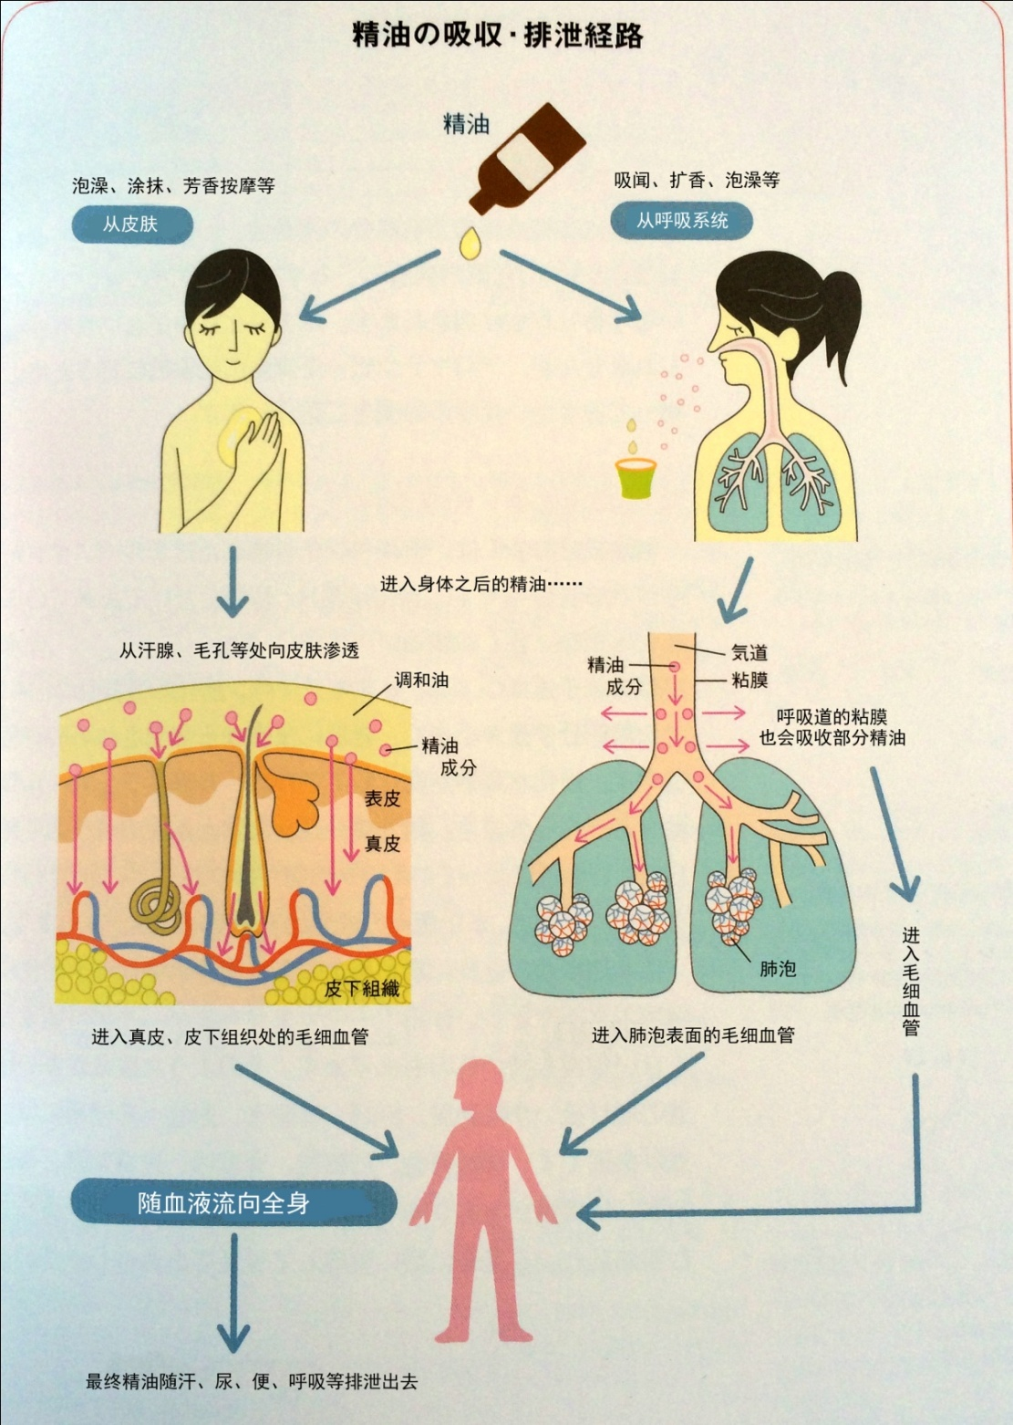
精油的作用机制
——生理
精油的吸收与排泄路径：
  从皮肤系统
  从呼吸系统
直接入血，发挥疗效
24小时内可从人体内代谢出去，安全无副作用

Slide 13
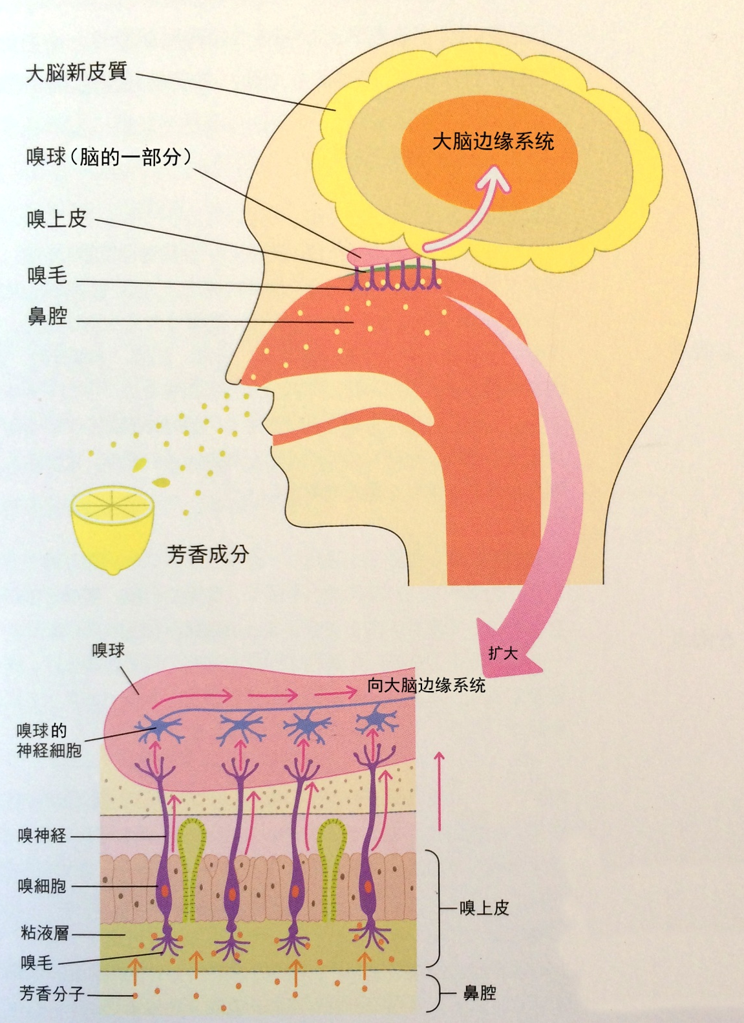
精油的作用机制
——心理
芳香分子主要作用于“自主神经系统”
适用范围
女性更年期
经前候群症
考试压力
工作压力
失眠……

Slide 14
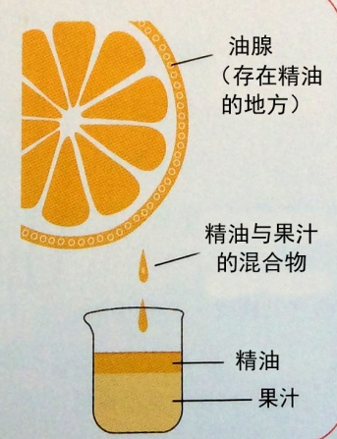
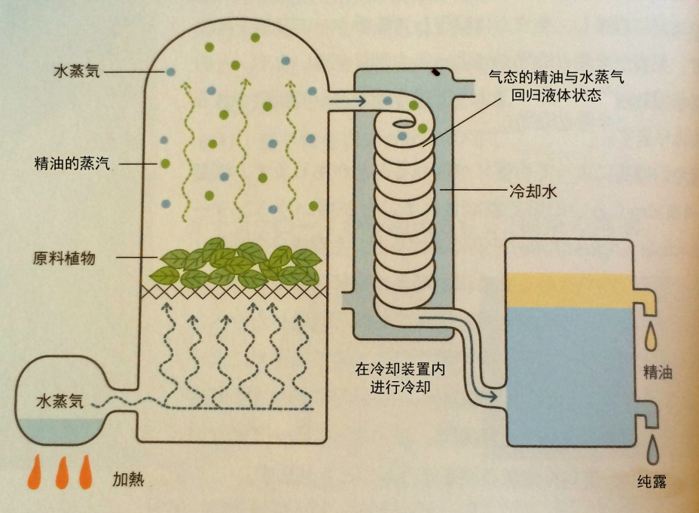
精油的萃取方法
蒸馏法
压榨法 →柑橘类

Slide 15
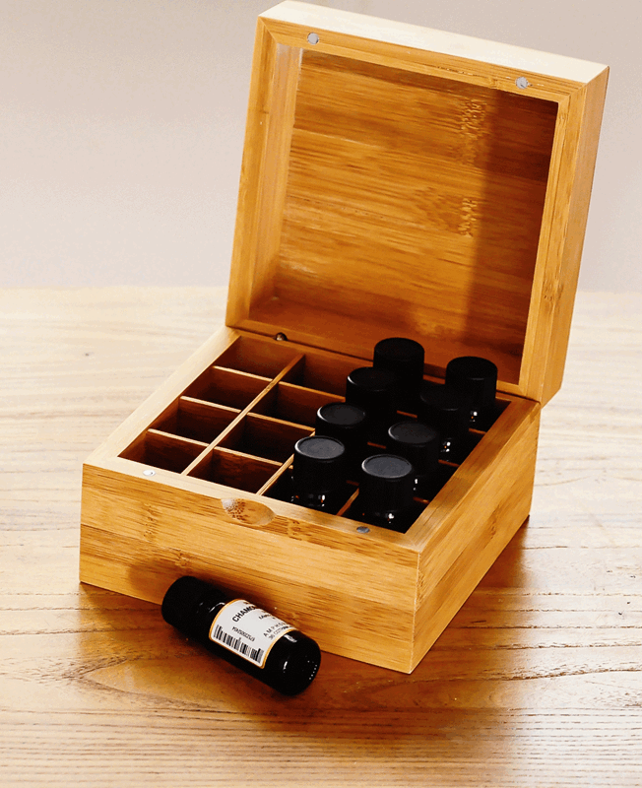
精油的保存方法
恒定低温、避光、通风
每次用后擦拭瓶口，防止氧化
开封后尽快使用

Slide 16
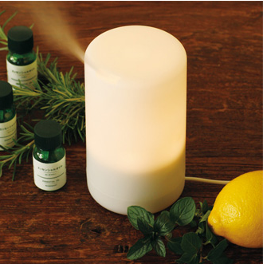
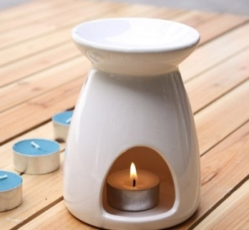
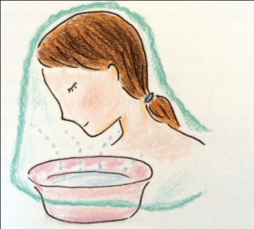
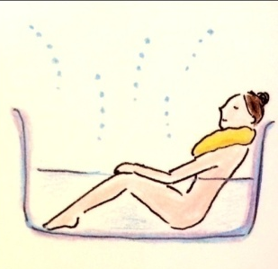
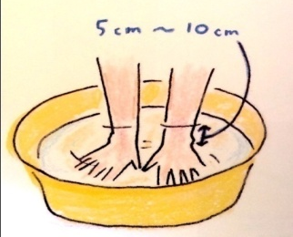
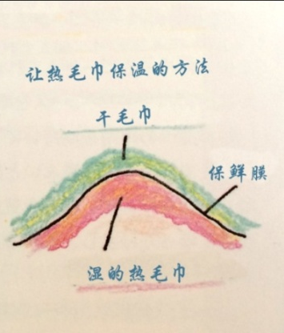
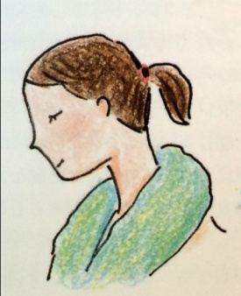
精油的使用方法
配合护肤品：滴一滴与护肤品混合后使用（玫瑰）
居家生活：家具清洁、拖地、洗衣
扩香：香薰机、香炉、吸入
芳香浴：泡澡、手浴足浴、湿布冷/热敷
芳香按摩
芳香DIY：手工皂

Slide 17
单方精油各论
02

Slide 18

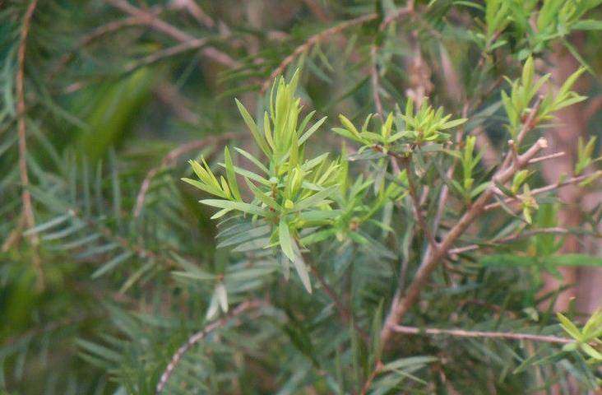
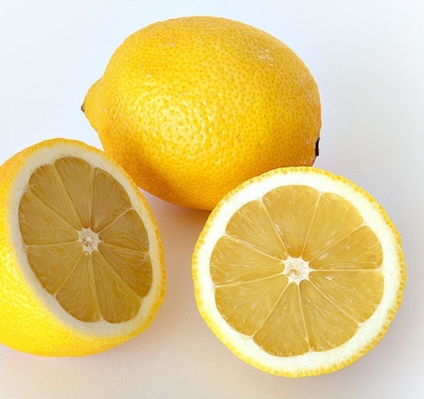
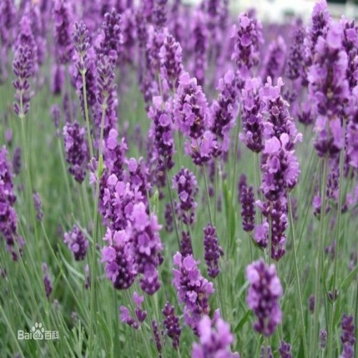
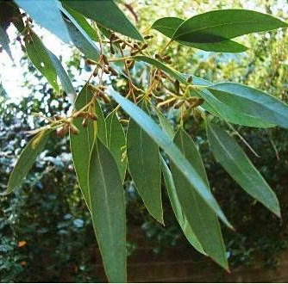
重点精油介绍
花香类
果香类
叶片类
高原玫瑰
茶树
柠檬
高地
薰衣草
尤加利

Slide 19
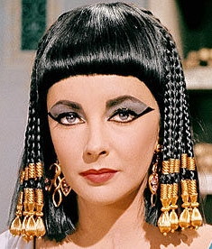
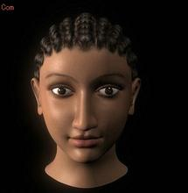
玫瑰的故事

Slide 20

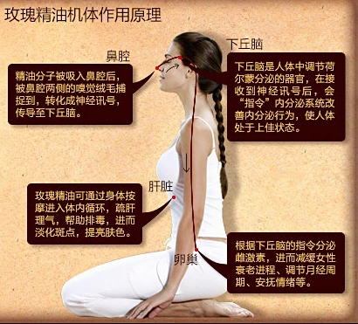
玫瑰——“精油皇后”
护肤
  淡化色斑、美白、补水、滋养肌肤，促进细胞再生、延缓老化
女性保养
  促进女性内分泌分泌，舒缓经前烦躁情绪，促使月经规律，提高受孕几率
  适用于各种女性问题：经前症候群、更年期、月经不调、性冷淡等
  安抚心灵
  安抚情绪、舒缓紧张、对于产后抑郁有非常好的改善
  增加女性自信，催情
  适用于女性的失眠

Slide 21
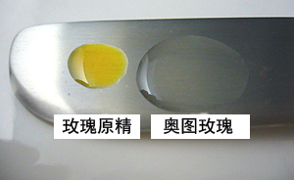
玫瑰——“精油皇后”
大马士革玫瑰=保加利亚玫瑰=突厥蔷薇≈高原玫瑰
  “大马士革”是以前玫瑰交易的主要场所；
  “保加利亚” 是主要产地；
  “突厥蔷薇”是国家《化妆品标识管理规定》要求的名称；
  高原玫瑰是在云南引种成功的大马士革玫瑰，因为受云南特有地质和气候特征影响，又具备一些和大马士革玫瑰不同之处
玫瑰精油 & 玫瑰原精（Absolute）
  颜色
  气味
  价格
  用途

Slide 22
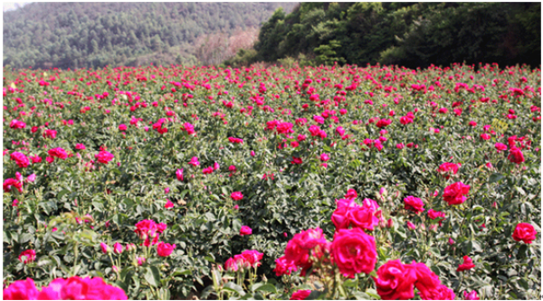
“高原玫瑰”优势
自有基地种植，100%纯正精油
  “液体黄金”，约5000kg玫瑰才能提炼1kg精油
  凌晨手工采摘，最大限度保存玫瑰芳香
  玫瑰精油市场真假难辨
高原栽培，更强护肤效果
  滇中区域是全球屈指可数的几个最适宜的玫瑰种植
  区域之一
  海拔：2000 m VS 470 m → 抗氧化、保湿性
成分与国外玫瑰精油有差异
  初级代谢产物：多糖 → 保湿性
  次级代谢产物：萜烯类化合物：
Β-香茅醇
反式-叶香醇
Β-苯乙醇
7-辛稀酸乙酯
乙酸香叶酯
Β-香茅醇
反式-叶香醇
Β-苯乙醇
橙花醇
芳樟醇
20%

Slide 23
按摩配方实例
月
经
不
调
玫瑰10滴+依兰5滴+玫瑰果油10ml，月经前按摩腹部
紧
致
肌
肤
玫瑰2滴+丝柏2滴+橙花4滴+荷荷巴油10ml，按摩面部
滋
润
肌
肤
玫瑰4滴+薰衣草2滴+乳香2滴+玫瑰果油10ml，按摩面部
淡
化
细
纹
玫瑰2滴+天竺葵2滴+乳香4滴+葡萄籽油10ml，按摩面部
改
善
红
血
丝
玫瑰4滴+茉莉2滴+洋甘菊2滴+荷荷巴油10ml，按摩面部
活
络
循
环
玫瑰9滴+迷迭香6滴+丝柏4滴+橄榄油10ml，全身按摩
舒
缓
情
绪
玫瑰9滴+甜橙5滴+檀香2滴，泡浴或熏香
催
情
玫瑰5滴+檀香2滴，熏香、浸泡或调入10ml荷荷巴油按摩身体
保
养
胸
部
玫瑰4滴+丝柏2滴+荷荷巴油10ml，按摩胸部（避开乳头及乳晕）

Slide 24
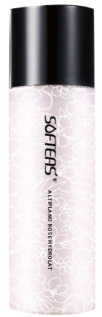
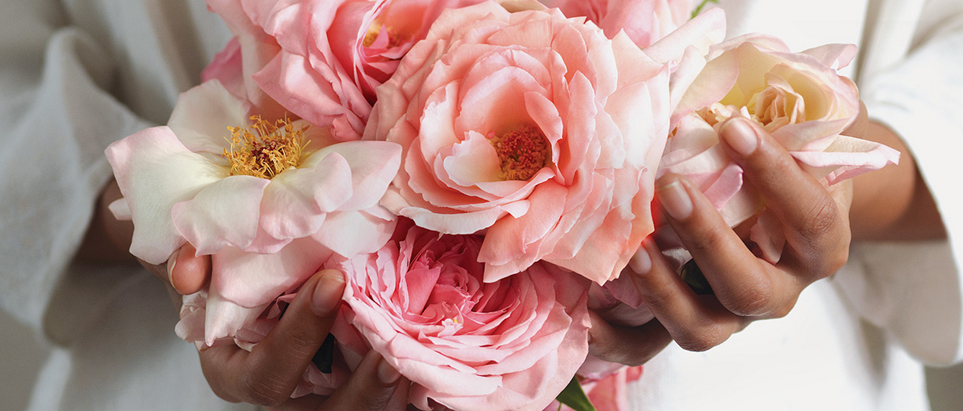
玫瑰纯露的功效
纯露含有不存在于精油中的水溶性成分，以及少量已溶解的精油，无需稀释，可直接使用。
用途：化妆水、个人卫生护理
化妆水：优秀的保湿剂，补水保湿、美白、均匀肤色
消毒剂：内衣消毒
Notes:
苯乙醇，玫瑰气味的代表，易溶于水，纯露含量比精油多，其化学结构与人体生物胺类peptides类似，能作用于交感神经的神经传导物质，如正肾上腺素、多帕胺、血清素、组织胺等。其盾牌状结构，仿佛能帮人抵抗生命中各种伤痛，用后会觉得世界像个美好的大花园。

Slide 25
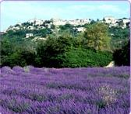
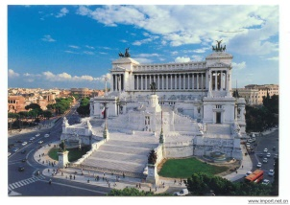
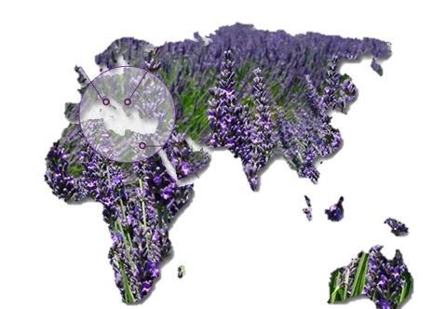
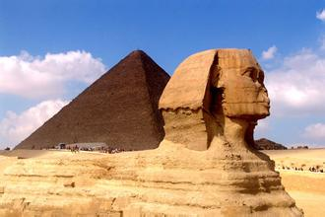
薰衣草的故事
罗马
法国
薰衣草几乎没有病虫害，完全不必喷洒农药，放几株干草在封闭处，香味能数年不散。早在古罗马时期就已经被广泛使用，对70余种疾病均有疗效。
16世纪，欧洲黑死病流行时期，法国格拉斯皮革作坊里的工匠却少有人因罹患黑死病死亡。研究后发现，原来是当时上流社会习惯在皮具中缝入薰衣草等方向植物，这些工匠天天接触，免疫力在这些植物影响下有所提高，才得以躲避黑死病的侵犯
埃及
早在古埃及时，人们就用薰衣草制成香脂，涂抹在身上，用以预防疾病；同时它也是制作木乃伊的成分之一，这都源于薰衣草消炎杀菌，促进皮肤细胞再生的功效

Slide 26
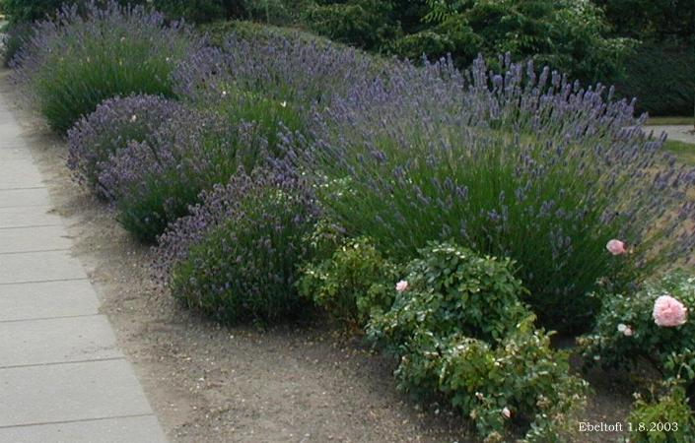
薰衣草——“万精油”
护肤
  平衡皮脂分泌
  消炎镇定，祛痘，淡化痘印
  去黑头（纯露+精油，贴于鼻翼处湿敷）
止痛剂
心灵功效
  平抚神经紧张、抗抑郁、减压、镇静、舒缓情绪
其他功能：
  避免蚊虫叮咬，缓和被叮咬后的疼痛
  治疗足癣
  祛除异味……
真实薰衣草 · Lavender
Lavandula angustifolia
Notes:
已经被确认的有150多种功效

Slide 27
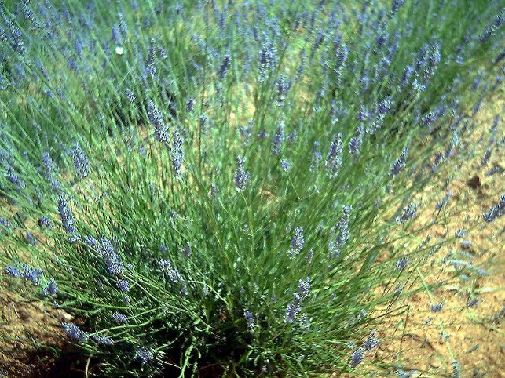
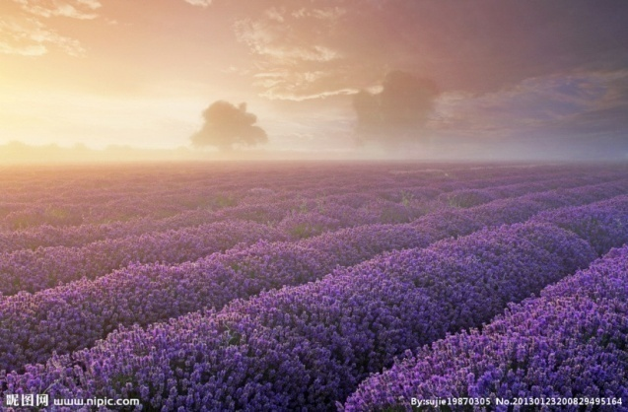
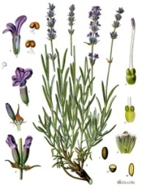
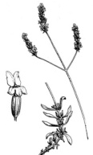
薰衣草
真实薰衣草
Lavender
Lavandula angustifolia
穗花薰衣草
Lavender Spike
Lavandula latifolia
醒目薰衣草
Lavandin
Lavandula x intermedia
中文名 | 真实薰衣草（窄叶薰衣草） | 宽叶薰衣草/穗花薰衣草 | 法国薰衣草/醒目薰衣草
英文名 | Lavender, true/ Lavender vera | Lavender, spike | Lavandin
拉丁学名 | Lavandula angustifolia （syn. Lavandula officinalis） | Lavandula latifolia （syn. Lavandula spica） | Lavandula x intermedia （syn.Lavandula hybrida）
特点 | 疗效作用最广 大众印象中的薰衣草 放松、镇静、改善烧烫伤、阵痛、抗菌、提升免疫功能 | 祛痰、化解粘液、提振精神 | 出油率高，常用来冒充真实薰衣草 成分中酮类含量高，促循环、促结痂的能力优于真实薰衣草
Notes:
在普罗旺斯，种植真实薰衣草的分布面积其实很少，远比不上醒目薰衣草无限延伸的大片面积。事实上我们在照片上看到的大片紫色薰衣草田都是醒目。
法国出口数据显示，每年有将近250吨所谓的真实薰衣草精油出口，但Volx地区薰衣草栽种者协会的统计数据显示，其实每年蒸馏的真实薰精油不到20吨讽刺的是，对于那些看得懂气相层析图的人来说，这分明是欺诈，只是做表面功夫能表示它是纯精油，大多数流通在市场上薰衣草精油的气相层析图都是说明掺混造假的最佳证据。被重新构建的薰衣草精油，是添加本身也已经被巧妙掺混过得醒目薰，来增加薰衣草的主要成分——沉香醇和乙酸沉香酯的含量。
我们在用油的时候前提是要保证这精油是100%纯度且真正的好油……咱们西草有自己的种植基地……用自己的油，肯定是胸有成竹的。

Slide 28
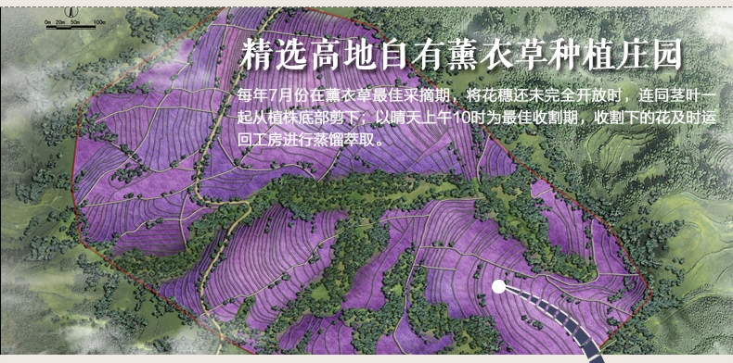

“高地薰衣草”优势
自有基地种植，100%纯正品质
  法国真实薰衣草实际产量 ＜ 出口量
高原栽培，品种更好
  “高地薰衣草”的概念：生长在海拔1200m以上地区的真实薰衣草
  安抚性成分更强
  海拔越高，乙酸芳樟酯（linalyl acetate）含量越多，气味越甜美，安抚性越强
Notes:
真实薰衣草，原生于法国普罗旺斯，多生长于海拔1000米左右高度。

Slide 29
按摩配方实例
祛
痘
去
印
将薰衣草精油滴在棉签上，点涂在痘痘及痘印处
美
白
护
肤
薰衣草2滴+玫瑰2滴+天竺葵2滴+荷荷巴油10ml，按摩面部
晒
后
修
复
薰衣草4滴+洋甘菊4滴+玫瑰果油10ml，涂于晒后皮肤处
缓
解
痛
经
薰衣草8滴+天竺葵6滴+玫瑰果油10ml，经期前7天按摩腹部和后腰，
月经开始后停止使用
肌
肉
酸
痛
薰衣草10滴+迷迭香8滴+橄榄油10ml，按摩肌肉酸痛处
改
善
失
眠
将1滴薰衣草滴到枕头上（过量有反效果）
舒
缓
情
绪
薰衣草4滴+檀香2滴，熏香
皮肤割伤、烫伤
将4滴薰衣草滴加到纯净水中冲洗伤口

Slide 30

薰衣草纯露的功效
化妆水：特别适合改善干燥敏感肌肤，平衡油脂分泌、保湿控油、收敛毛孔
剃须水：男士剃须后舒缓脸部
消毒水：冲洗伤口
呵护婴儿：尿布疹、安眠

Slide 31


柠檬——美白排毒
注意光敏性
柠檬
Lemon
Citrus limon
植物科属：芸香科
植物形态：五米高乔木，整年开着美丽芳香的白色五瓣花朵，而果实却同时呈现出不同程度的成熟度
主要产地：印度、中国
萃取部位：意大利、美国
萃取方法：压榨法

Slide 32


重点功效
美白
  软化角质，使精油分子迅速渗透，作用于角质层，使陈旧暗淡的角质脱落，改善晦暗，提亮肤色。
利肝
清血、养肝
排毒
  净化血液，清理坏血组织
强壮免疫系统
  使白细胞活性化，提供身体对抗病原体的能力。适合感冒前后、病后恢复期使用。日本研究显示办公室空间内使用柠檬精油可降低感冒比例约五成，工作效率则因而提升。
  流行病期间用于医院、诊所、幼儿园，净化空气
放松心情，清除情绪垃圾
  美国范德比尔特医院针对数百名医务人员进行一个实验，在工作环境中放置几个散发着柠檬气味的精油喷雾器后，原本压抑、悲伤的工作环境变得轻松，经常心情低落，感到沮丧的急诊科医生们，在这之后情绪有了很大的改善
感受

Slide 33
按摩配方实例
软化角质：柠檬4滴+薰衣草2滴+荷荷巴油10ml，按摩面部
缓解便秘：柠檬6滴+薄荷6滴+荷荷巴油10ml，顺时针按摩小腹
流行性感冒：柠檬5滴+尤加利4滴+薰衣草5滴，熏香
愉悦心情：柠檬8滴+薰衣草4滴，熏香
集中注意力：柠檬6滴+甜橙4滴+迷迭香2滴，熏香
清新口气：柠檬2滴，与纯净水混匀，漱口

Slide 34


茶树的故事
原产于澳洲，1770年英国探险家詹姆斯·库克船长第一次登陆澳洲大陆时，发现当地土著人摘取树叶煮茶喝，于是称之为“茶树”，除此之外，当地人还用其缓解各种伤口和皮肤病。
1923年，澳大利亚化学家潘佛德博士发现茶树精油抑菌效果比其他消毒产品效果更好，且温和无刺激
二战期间，法国军医珍·瓦耐将茶树精油用于战地伤口感染处理，而由他接收处理的伤员，无一例死亡。因此茶树精油又被誉为“战地医生”。

Slide 35


茶树——天然杀菌剂
茶树
Melaleuca alternifolia
植物科属：桃金娘科
植物形态：常绿乔木、粗壮、生长速度快。通常以灌木方式种植，高约一米半，柳叶形叶片，白色的花朵散发强烈的芳香，树皮犹如纸片，因而又称纸茶树
主要产地：澳洲
萃取部位：嫩枝与叶
萃取方法：水蒸气蒸馏法

Slide 36
重点功效
护肤
  祛痘、收敛毛孔、改善肤质
改善多种皮肤感染与炎症
天然杀菌剂
  抗感冒，提升免疫力
  居家清洁

Slide 37
按摩配方实例
快捷的祛痘用法：用棉签沾取1-2滴茶树精油，直接点涂与痘痘处。一两天后痘痘就会憋下去。
深层调理：茶树2滴+洋甘菊4滴+薰衣草2滴+葡萄籽油10ml，涂抹面部
感冒鼻塞：茶树4滴+薰衣草3滴+尤加利3滴，熏蒸
预防感冒：茶树6滴+柠檬4滴，熏香
改善香港脚：茶树5滴+薰衣草5滴，滴入水中泡脚
清新空气：茶树10滴+柠檬10滴，与适量清水混匀后喷洒在空气中
提振精神：茶树精油5滴，熏香
清洗内衣：洗完内衣后，滴2滴茶树精油浸泡

Slide 38


尤加利的故事

Slide 39


尤加利（桉树）——雾霾克星
植物科属：桃金娘科
植物形态：约五十米高乔木，细长灰绿色叶片，强烈阳光直射下可清楚闻到其气味
主要产地：澳洲、中国
萃取部位：嫩枝与叶
萃取方法：水蒸气蒸馏法
尤加利
Eucalyptus
Eucalyptus radiata

Slide 40
重点功效
皮肤功效：清洁肌肤
  油性肌肤的调理
  痘痘
心灵效果：拥有清醒头脑
  尤加利气味较清澈、略冲鼻，比较容易被接受
  改善记忆力、提升注意力
“清道夫”
  上呼吸道感染
  预防感冒
  驱虫

Slide 41
按摩配方实例
熏香
  集中注意力：尤加利6滴+茶树4滴
  提高效率：尤加利4滴+薰衣草4滴
按摩身体：
  减轻身体疲劳状态：尤加利10滴+薰衣草6滴+洋甘菊4滴+基础油10ml
冷敷：
  改善凹凸：将1至2滴尤加利滴入一小碟冷水中，将纱布浸湿后，敷在痘痘上。

Slide 42
复方精油介绍
03

Slide 43

复方精油--美白保湿复方精油
美白、保湿
规格 | 30ml
主要成分 | 高原玫瑰精油、柠檬精油、甜橙精油、茉莉精油、玫瑰果油、甜杏仁油等
功效 | 蕴含多种具有美白保湿功效的精油，极易渗透肌肤； 及时缓解干燥缺水的肌肤，增加肌肤润泽度，滋润肌肤； 温和美白肌肤，提亮肤色，令肌肤净白柔嫩。
使用方法 | 晚间洁肤后，取适量本品均匀涂抹于面部肌肤，轻轻按摩至完全吸收
注意事项 | 使用后，4小时内勿在阳光下曝晒 本品可能对少数人有过敏反应，如有不适，请立即停用
Notes:
富含高原玫瑰精油、柠檬精油、甜橙精油、茉莉精油、玫瑰果油等

Slide 44

复方精油--活力驻颜滋润复方精油
回春、紧致、滋润
规格 | 30ml
主要成分 | 橙花精油、丝柏精油、乳香精油、高原玫瑰精油、玫瑰果油等
功效 | 蕴含多种具有助颜滋润功效的精油，极易渗透肌肤； 促进和提升老化肌肤的代谢能力，深层滋养肌肤，增加肌肤弹性； 淡化细纹，集中修复暂时性的细纹和法令纹，塑造丰润、细嫩、活力肌肤
使用方法 | 早晚洁面后，取适量本品均匀涂抹于面部肌肤，轻轻按摩至完全吸收
注意事项 | 本品可能对少数人有过敏反应，如有不适，请立即停用
Notes:
橙花

Slide 45

复方精油--控油抗痘复方精油
控油、抗痘、收敛
规格 | 30ml
主要成分 | 茶树精油、薄荷精油、高地薰衣草精油、葡萄籽油等
功效 | 蕴含多种控油抗痘功效的精油，极易渗透肌肤； 调理油性长痘肌肤，提升肌肤免疫力，改善面疱、粉刺、抑制痘痘的生长； 帮助肌肤持久抑油，使肌肤保持清爽零负担
使用方法 | 早晚洁面后，取适量本品均匀涂抹于长痘部分，轻轻按摩至完全吸收，严重者一天可使用2-3次
注意事项 | 本品可能对少数人有过敏反应，如有不适，请立即停用

Slide 46

复方精油--毛孔粗大调理复方精油
收敛、平衡水油
规格 | 30ml
主要成分 | 茉莉精油、丝柏精油、天竺葵精油、葡萄籽油等
功效 | 蕴含多种具有调理毛孔粗大功效的精油，极易渗透肌肤； 滋润肌肤角质层，解决多种诱因造成的毛孔问题，温和清除毛孔内的杂质和老化角质，让过氧化油脂顺利排出，抚平毛孔凹凸，坚持使用可使肌肤紧致、细腻、零毛孔
使用方法 | 早晚面部清洁后，取适量均匀涂抹于皮肤和毛孔粗大处，轻轻按摩至完全吸收
注意事项 | 本品可能对少数人有过敏反应，如有不适，请立即停用

Slide 47
精油的调配
04

Slide 48
原因与原则
为什么需要调配精油？
  单方精油不可大面积适用于皮肤
  协同作用：1+1＞2
原则：
  安全性：宁可无效，也不要冒险

Slide 49
计量标准
面部 | 敏感肌 | 10ml基础油+不超过5滴精油
 | 正常肌/油性肌 | 10ml基础油+不超过10滴精油
身体 | 全身按摩 | 10ml基础油+不超过20滴精油
 | 局部涂抹 | 10ml基础油+20~40滴精油
儿童 | 3岁以前 | 建议只使用薰香
 | 3~7岁 | 10ml基础油+不超过2滴精油（限薰衣草）
 | 7~12岁 | 10ml基础油+不超过2滴精油
老人 | 65岁以上 | 正常量的一半，并注意避开有使用禁忌的精油

Slide 50

调配步骤
1、深度咨询：分清主次，解决主要问题
2、选出几款能解决问题的精油：选择顾客喜欢的气味
3、面部选3种以内精油，身体选择5种以内精油进行调和。

Slide 51



更多精油知识请参考——《softeas精油配方宝典》

Slide 52


感谢您的聆听
理想科技集团有限公司

